Slide 1
Сайт педагога как средство подготовки к ОГЭ
Силиванова Анастасия Александровна,
учитель географии ГБОУ СОШ №1 с. Борское

Slide 2
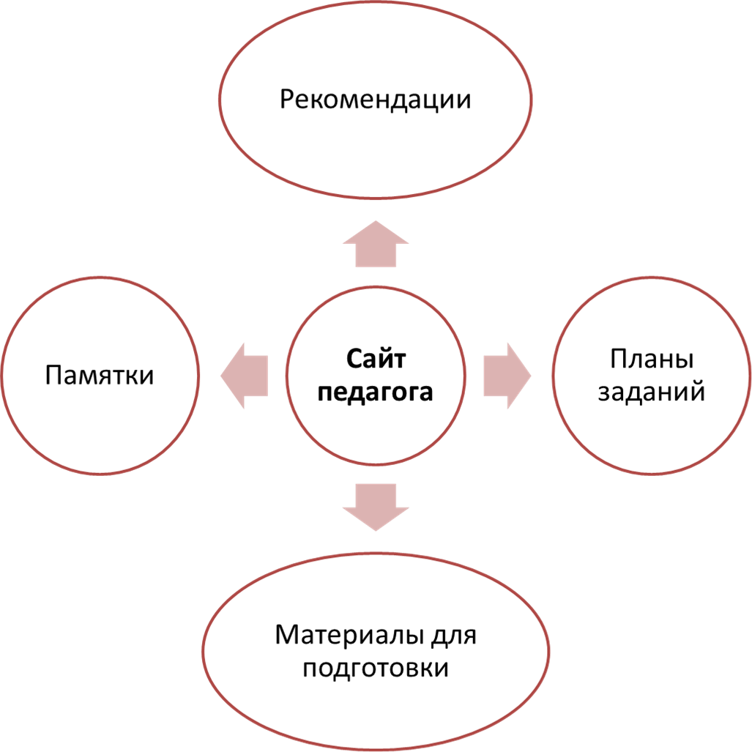

Slide 3
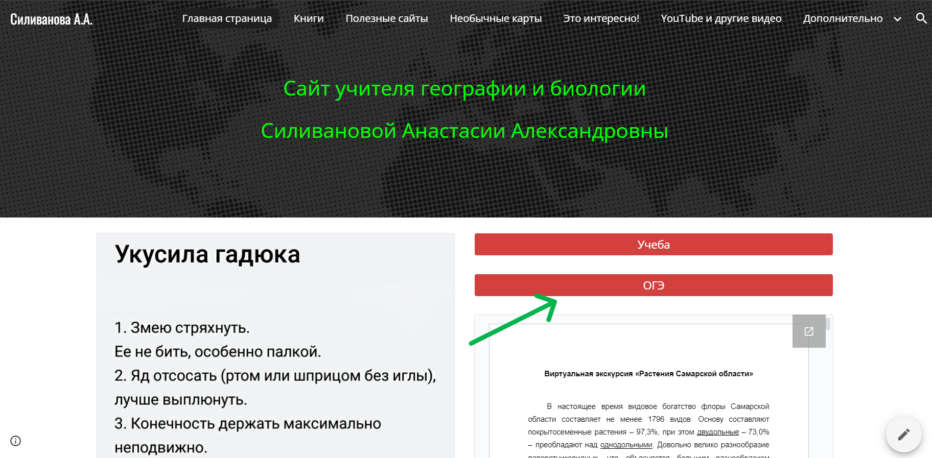
Главная страница

Slide 4
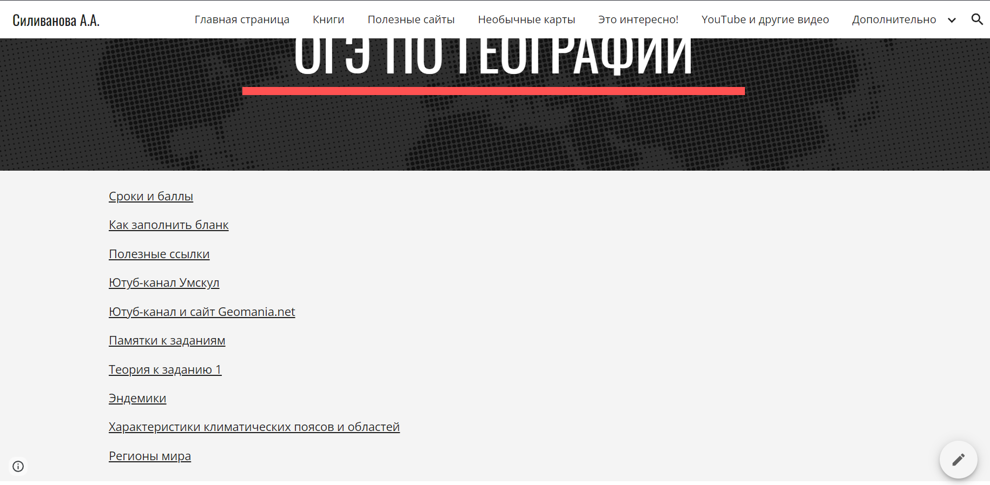
Оглавление

Slide 5
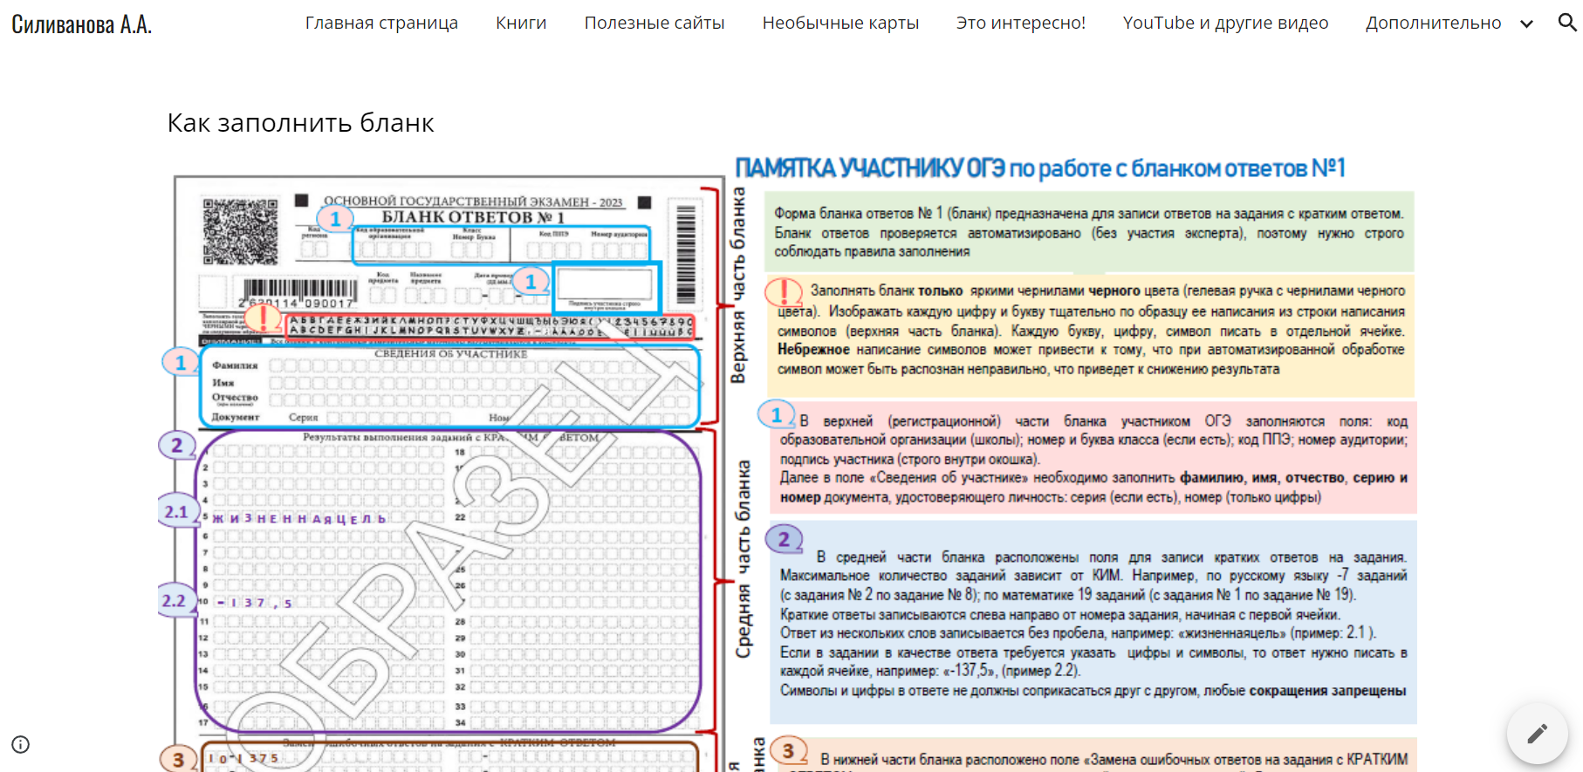
Памятки

Slide 6
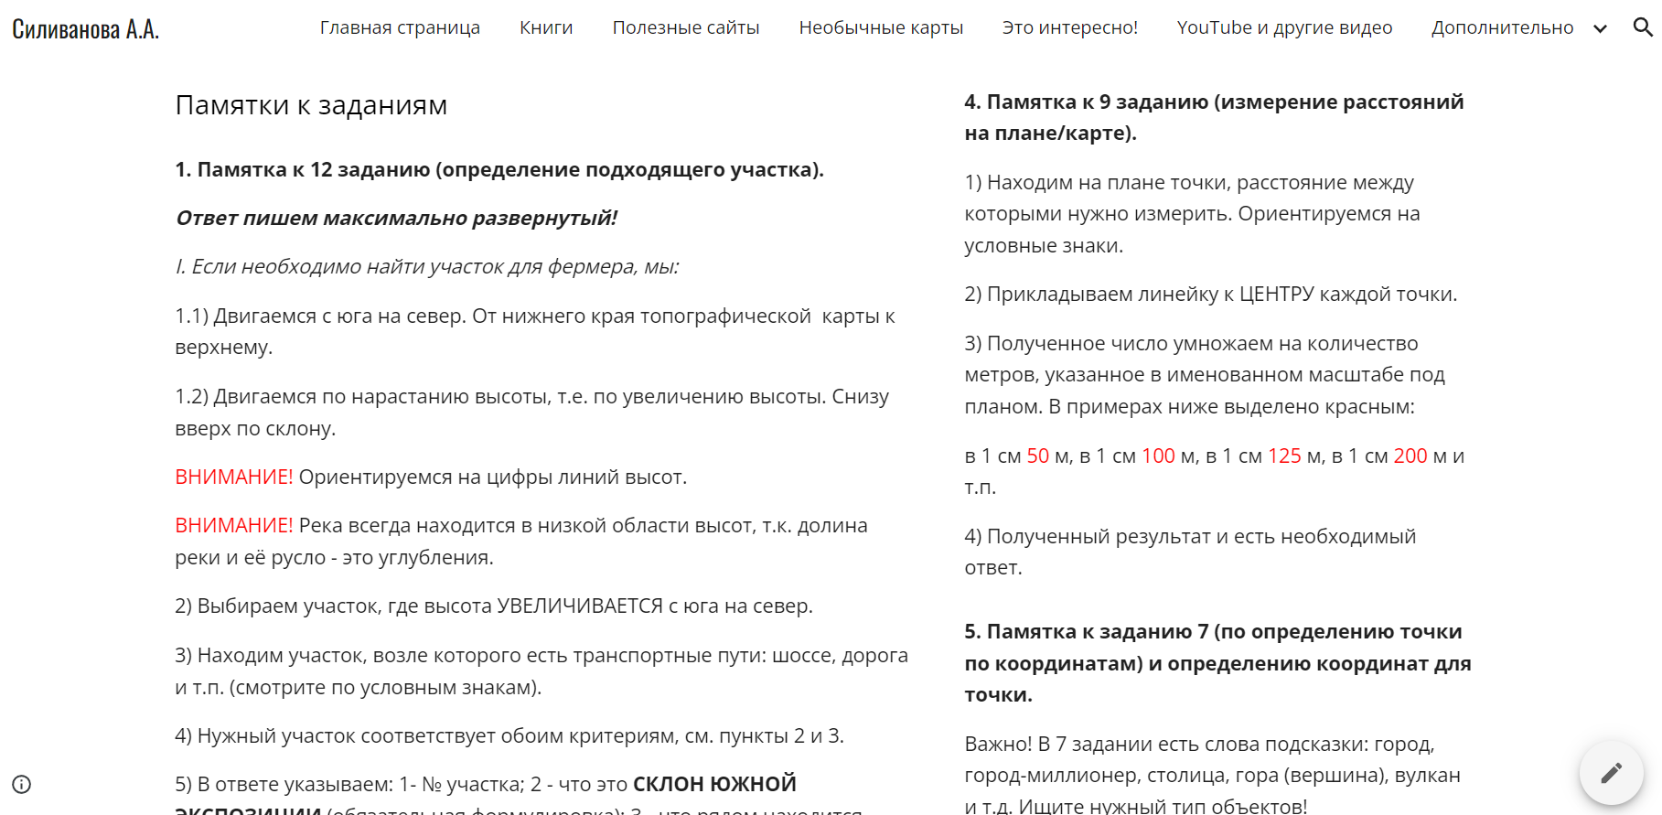
Памятки

Slide 7
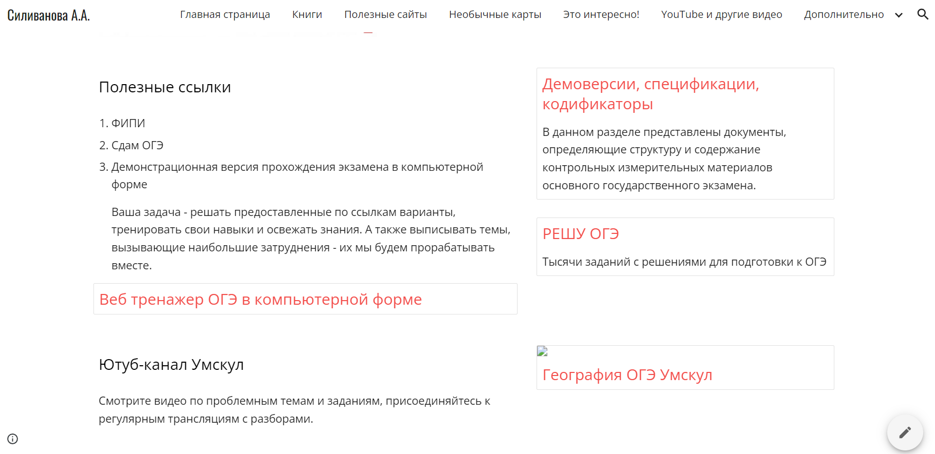
Ссылки

Slide 8
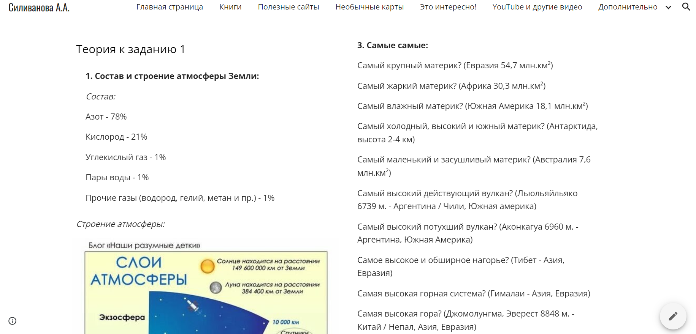
Теория

Slide 9
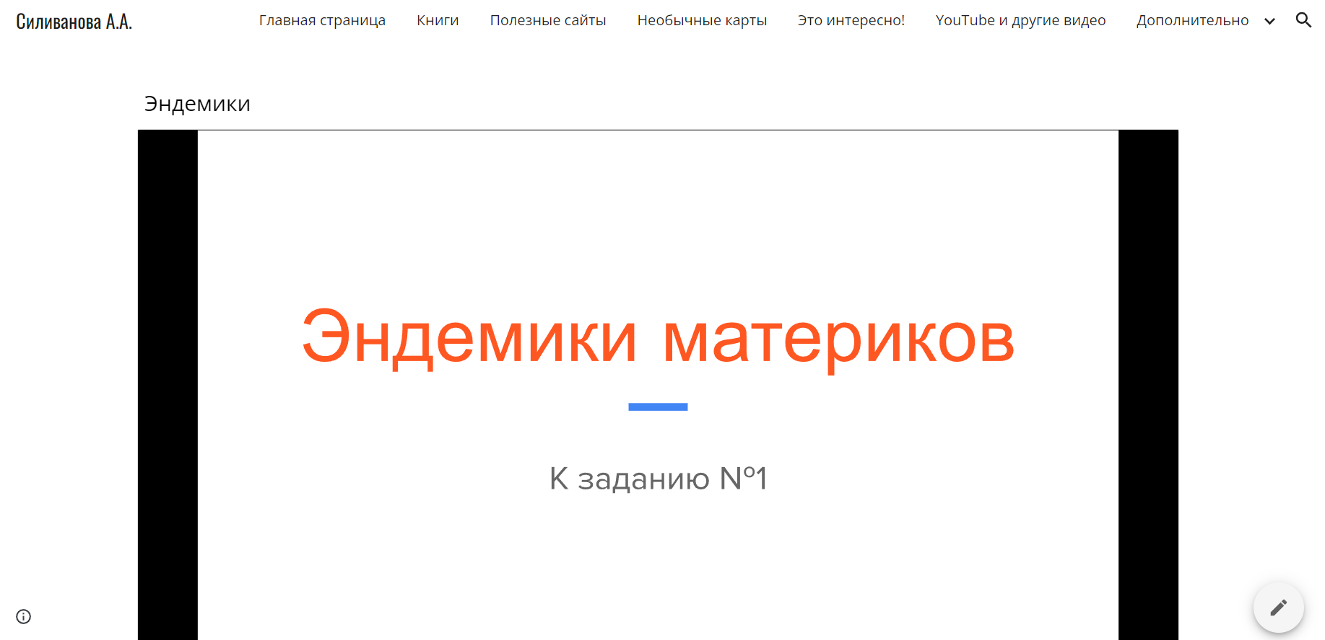
Теория

Slide 10
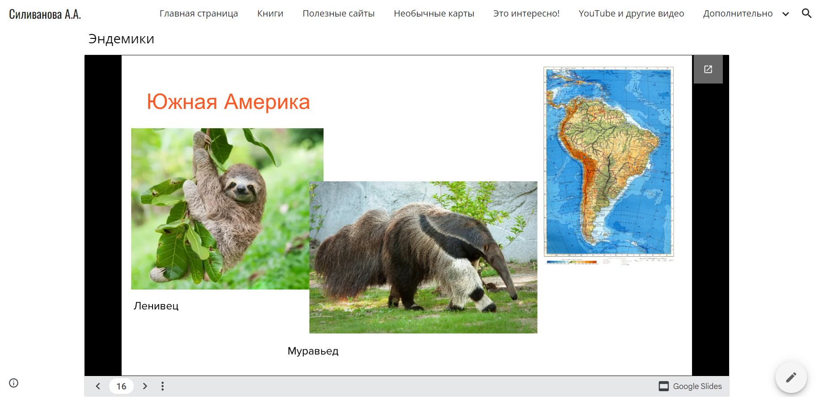
Теория

Slide 11
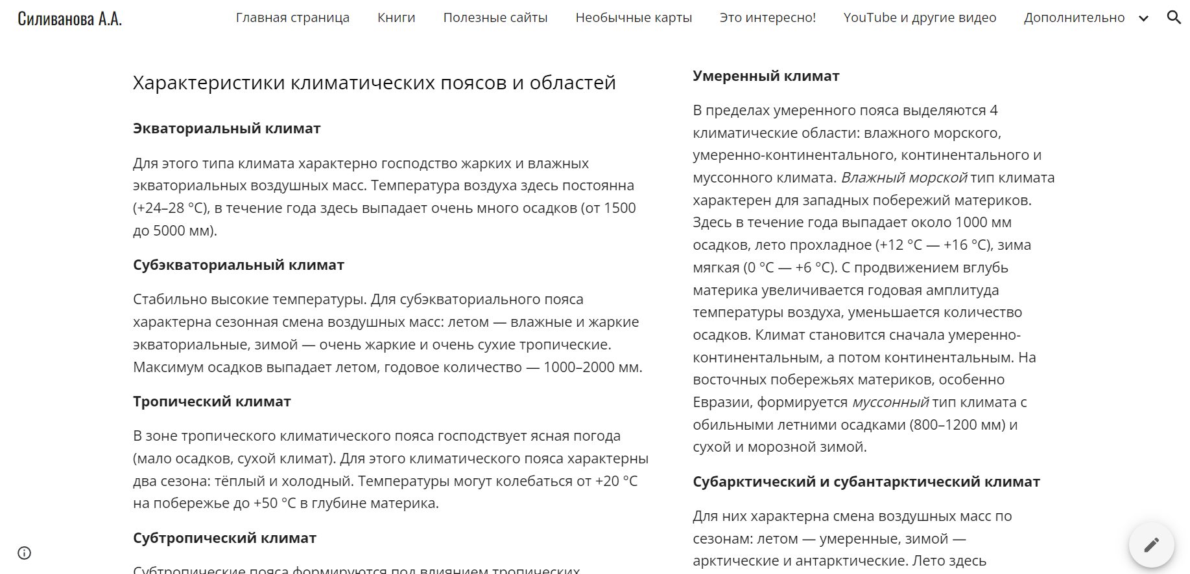
Теория

Slide 12
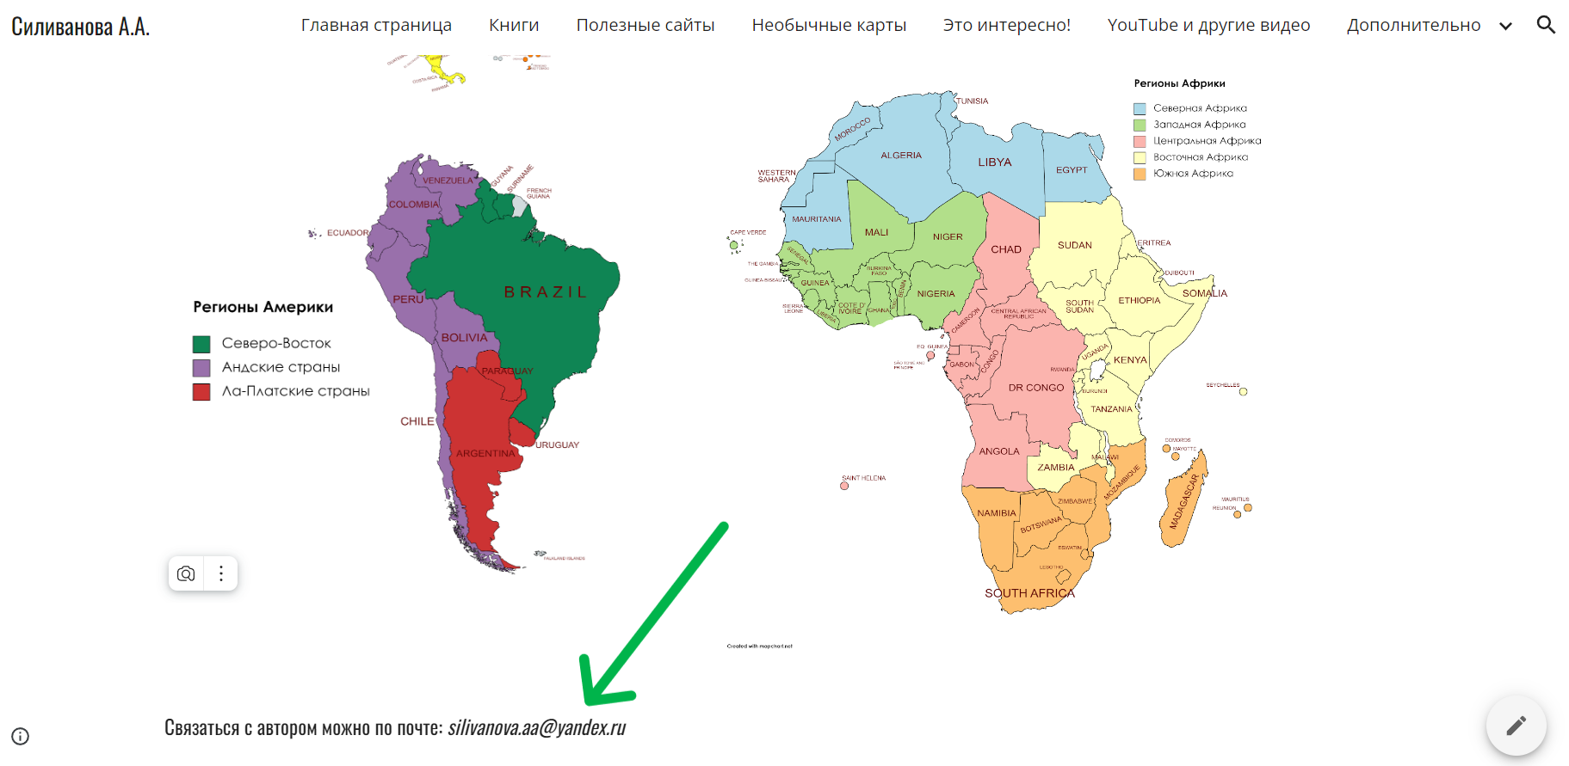
Дополнительные способы связи

Slide 13
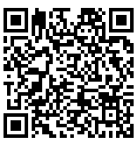
Доступ

Slide 14
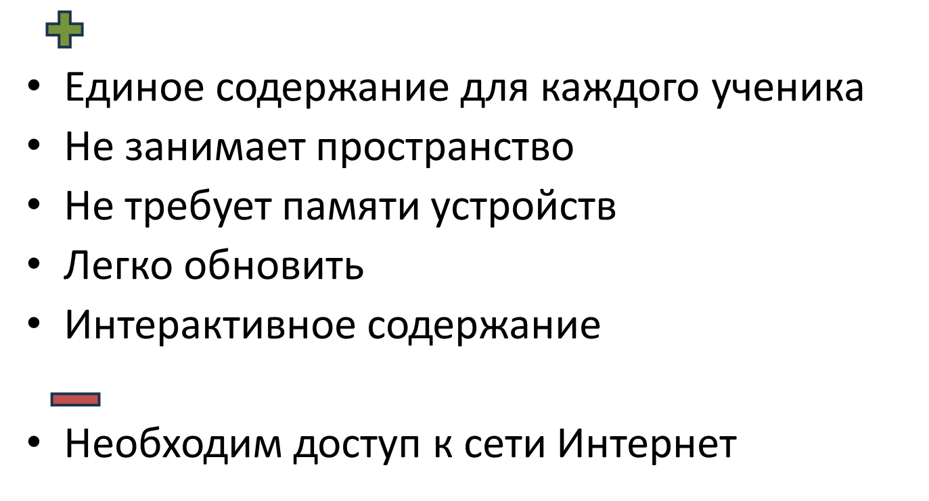
Преимущества и недостатки

Slide 15
Спасибо за внимание!

